Slide 1
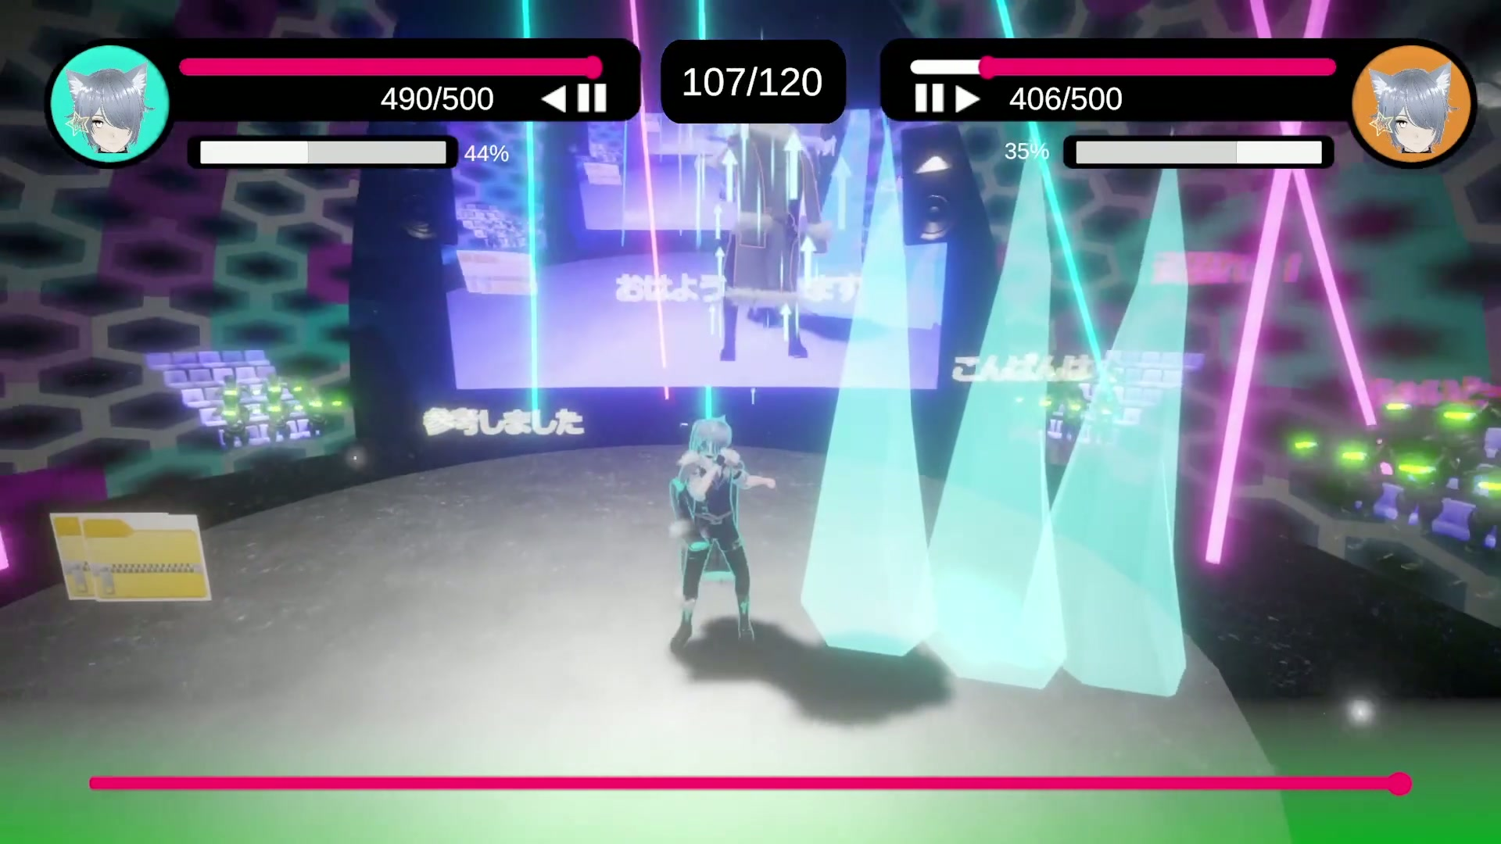
V-Link Battle
VTuberの配信文化を題材にした3D対戦アクション
魅せる行動を、
勝つための
戦略に。
攻撃するだけでなく、
相手の隙にアピール。
配信の盛り上がりを
戦いの力へ変える企画。
制作人数：8人 / Unity
企画書作成：島本善太
Notes:
根拠資料
既存企画資料：D:/企画書、ポートフォリオ、仕様書/企画書/V-LinkBattle (1).pdf
担当・制作人数：src/sections/featured-works.html、利用者確認（8人）
掲載映像：files/Vlinkvideo.mp4（対戦24秒、コメント30秒、キャラクター選択12秒）
公開版の差異：tools/vlink-web/README.md、documents/specifications/specifications.json
想定プレイヤー・企画の狙いは提案上の位置付け。市場調査の結果ではありません。

Slide 2

企画の核とプレイヤー体験
対戦の駆け引きに、配信者らしい「見せ場」を加える
想定するプレイヤー
VTuberや配信文化に親しみがあり、
相手との読み合いや対戦を楽しみたい人。
基本の遊び
攻撃・ガード・移動で相手のHPを削る。
そこにアピールを挟み、
次の攻撃につながる機会を作る。
目指す体験：勝つための判断そのものが、キャラクターの見せ場になる。
Notes:
根拠資料
既存企画資料：D:/企画書、ポートフォリオ、仕様書/企画書/V-LinkBattle (1).pdf
担当・制作人数：src/sections/featured-works.html、利用者確認（8人）
掲載映像：files/Vlinkvideo.mp4（対戦24秒、コメント30秒、キャラクター選択12秒）
公開版の差異：tools/vlink-web/README.md、documents/specifications/specifications.json
想定プレイヤー・企画の狙いは提案上の位置付け。市場調査の結果ではありません。

Slide 3
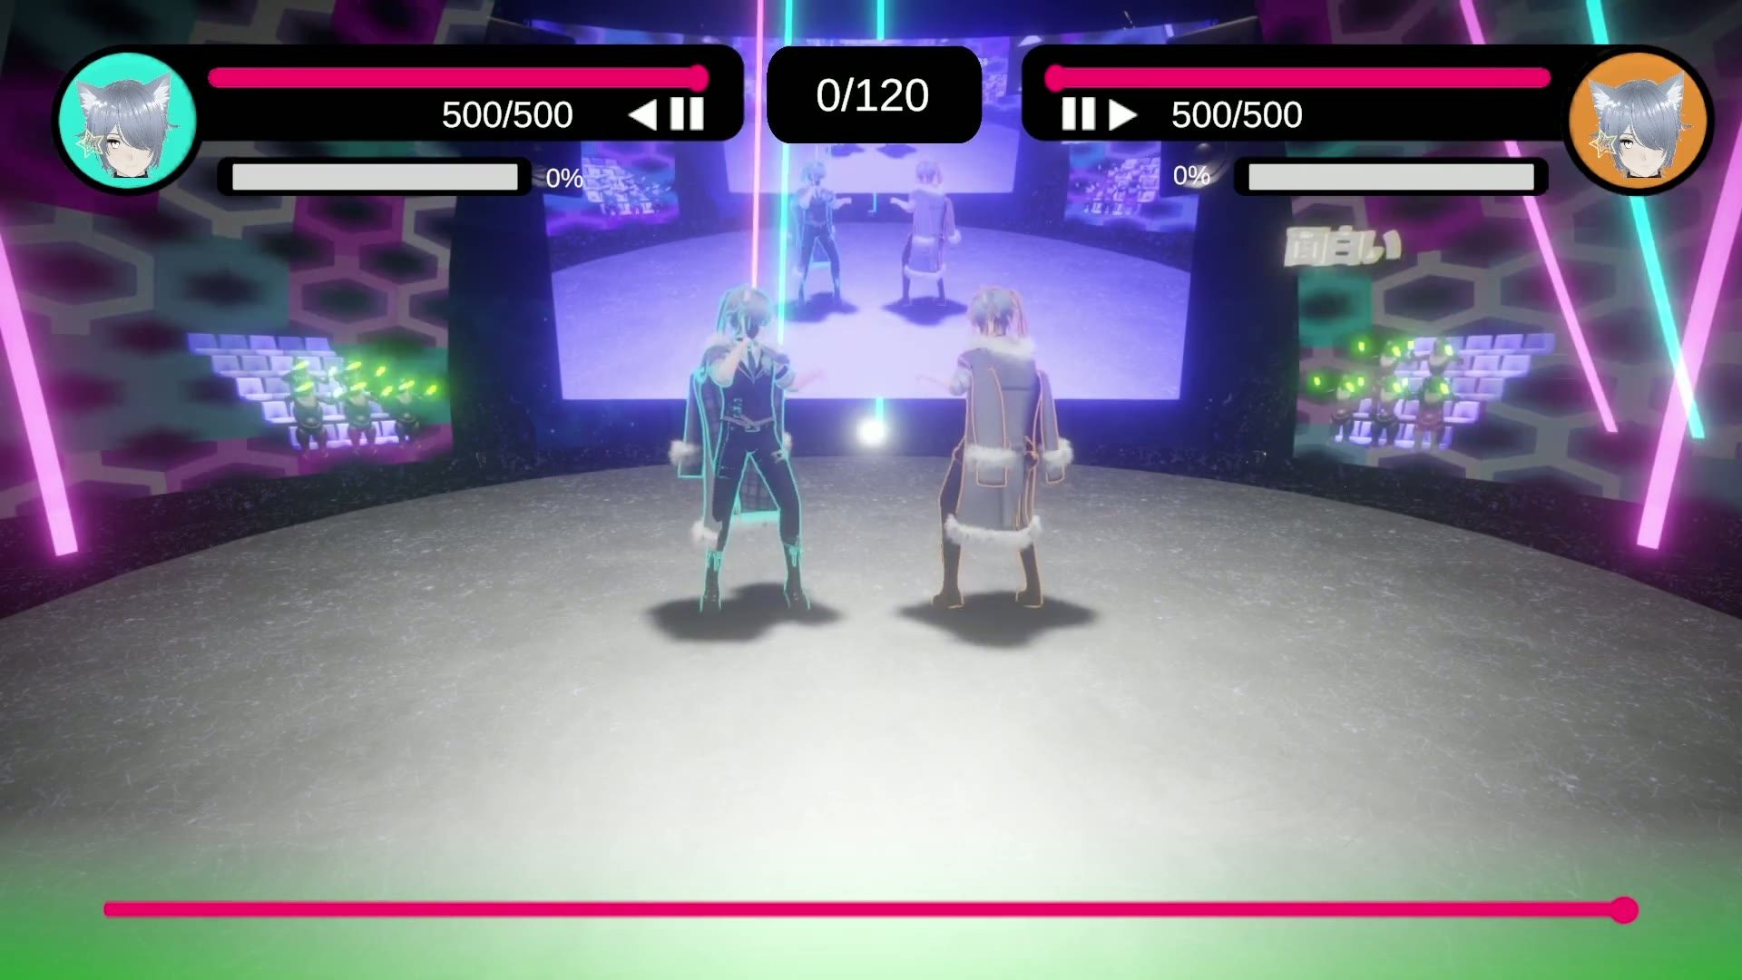
アピールが生むリスクと見返り
企画上のルール：攻撃を止める瞬間にも、判断を持たせる
隙を見つけて魅せる
アピール中は無防備。
成功後の攻撃で
ボルテージを高める。
読み合いの場面
安全に攻撃を続けるか。
相手の動きを読んで、
アピールを挟むか。
ボルテージを高め、必殺技の見せ場へつなぐ構想。
Notes:
根拠資料
既存企画資料：D:/企画書、ポートフォリオ、仕様書/企画書/V-LinkBattle (1).pdf
担当・制作人数：src/sections/featured-works.html、利用者確認（8人）
掲載映像：files/Vlinkvideo.mp4（対戦24秒、コメント30秒、キャラクター選択12秒）
公開版の差異：tools/vlink-web/README.md、documents/specifications/specifications.json
想定プレイヤー・企画の狙いは提案上の位置付け。市場調査の結果ではありません。

Slide 4
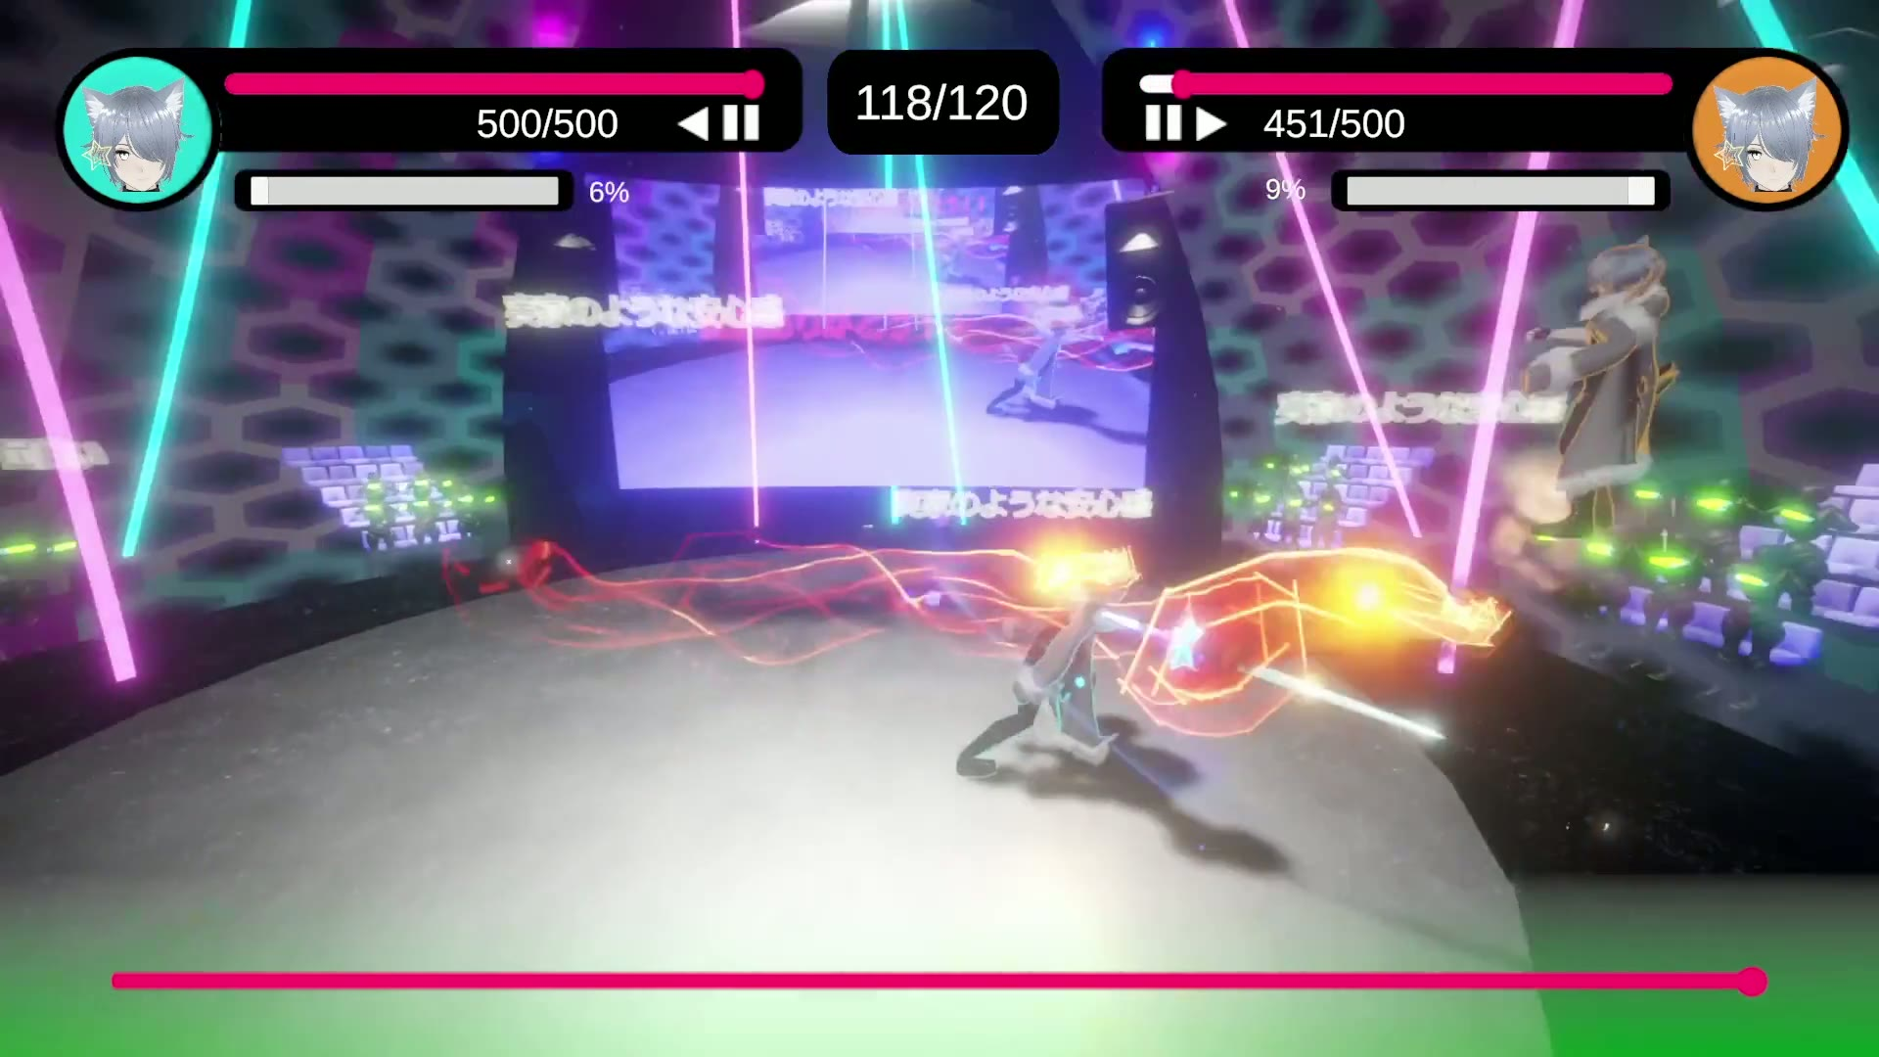
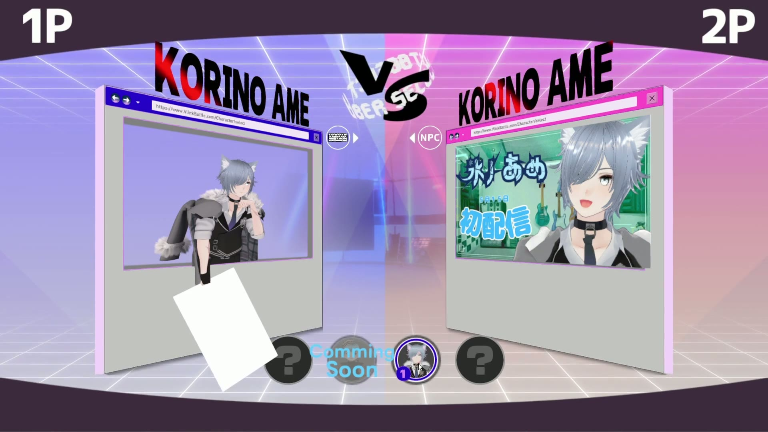
配信を感じさせる画面と演出
コメントとウィンドウ風の画面で、デジタルな世界観を伝える
立体的なコメント
ウィンドウ風の画面
戦闘空間を横切る言葉で、
配信の賑わいを表現する。
キャラクター選択もブラウザー風の枠に。
対戦前から作品の世界観を伝える。
Notes:
根拠資料
既存企画資料：D:/企画書、ポートフォリオ、仕様書/企画書/V-LinkBattle (1).pdf
担当・制作人数：src/sections/featured-works.html、利用者確認（8人）
掲載映像：files/Vlinkvideo.mp4（対戦24秒、コメント30秒、キャラクター選択12秒）
公開版の差異：tools/vlink-web/README.md、documents/specifications/specifications.json
想定プレイヤー・企画の狙いは提案上の位置付け。市場調査の結果ではありません。

Slide 5
企画の見どころと公開版の違い
企画上の構想と、試遊できる範囲を分けてご案内します
見どころ
配信文化を背景だけでなく、アピールや戦闘中の出来事に結び付けること。
氷の攻撃、立体のコメント、ウィンドウ演出でデジタルな雰囲気を作ります。
Windows版とブラウザー版
Windows版はOSの別ウィンドウを使う演出に対応。
ブラウザー版はゲーム内の疑似表示で、一部のエフェクトも簡略化しています。
企画にある通知・コメントの一部ギミックは、現行ソースで無効になっています。
全構想を公開版に実装済みとして紹介するものではありません。
Notes:
根拠資料
既存企画資料：D:/企画書、ポートフォリオ、仕様書/企画書/V-LinkBattle (1).pdf
担当・制作人数：src/sections/featured-works.html、利用者確認（8人）
掲載映像：files/Vlinkvideo.mp4（対戦24秒、コメント30秒、キャラクター選択12秒）
公開版の差異：tools/vlink-web/README.md、documents/specifications/specifications.json
想定プレイヤー・企画の狙いは提案上の位置付け。市場調査の結果ではありません。

Slide 6
制作体制と作品への入口
制作人数：8人 / 開発環境：Unity / PC向け
私の担当
企画・仕様整理・システム設計・タスク振り分け。
素材集め、3Dオブジェクト、エフェクト、アニメーションの制作にも参加。
配信文化のどの要素を遊びにするか整理し、制作へつなげました。
ブラウザー版をプレイ
Windows版・プレイ映像を見る
実行ファイルを利用できない環境にも、ブラウザー版と映像を用意しています。
利用可否は所属先のセキュリティ方針に従ってください。
Notes:
根拠資料
既存企画資料：D:/企画書、ポートフォリオ、仕様書/企画書/V-LinkBattle (1).pdf
担当・制作人数：src/sections/featured-works.html、利用者確認（8人）
掲載映像：files/Vlinkvideo.mp4（対戦24秒、コメント30秒、キャラクター選択12秒）
公開版の差異：tools/vlink-web/README.md、documents/specifications/specifications.json
想定プレイヤー・企画の狙いは提案上の位置付け。市場調査の結果ではありません。

